Slide 1

샬롬
현대교회
어린이교회
초등부

Slide 2

♪
찬양해요~

Slide 3

인사합시다
하하 호호 하하 호호
웃으며 인사해
룰루 랄라 룰루 랄라
즐겁게 인사해

Slide 4
인사합시다
우리는 하나님의 자녀들이죠
모두 다 하나 되어 인사합시다
서로를 축복하며 안아주세요
모두다 기뻐하며 인사합시다

Slide 5
매일매일
부끄럽고 슬픈 마음
내게 있어요
벗어버리고 싶어요
죄 죄 죄가
내 생각 더럽힐 때
깨끗하게 덮어주세요

Slide 6
매일매일
나를 사랑하시는 하나님
오직 주만 바라 보면서
내 마음
매일매일 준비해요
하나님 만 사랑할래요

Slide 7
나는야 주의 어린이
예수님처럼 기도하고
예수님처럼 섬기며 믿음으로 자라나요 나는야 주의 어린이

Slide 8

천국에 들어가는 길은
천국에 들어가는 길은
예수님 뿐이지요
황금 집으로 가는 길도
예수님 뿐이지요

Slide 9
천국에 들어가는 길은
다른 길은 다른 길은
다른 길은 없어요 아멘
천국에 들어가는 길은
예수님 뿐이지요

Slide 10

꼬마 선교사
나는 나는 꼬마 선교사
키도 작고 어리지만
누굴 만나든 어디를 가든
예수님이 최고라고 자랑할래요

Slide 11
꼬마 선교사
나는 나는 꼬마 선교사
키도 작고 어리지만
우릴 위해서 죽으신 주님
세상 사람들에게 알려줄래요

Slide 12

사순절의 시간
예수님의 사랑을
기억하는 시간
예수님의 마음을
바라보는 시간

Slide 13
사순절의 시간
예수님의 말씀을
생각하는 우리
예수님의 모습을
닮아가는 우리

Slide 14
2025년 3월 9일 어린이 예배
오늘은 사순절
첫번째 주일입니다

Slide 15

사도신경
전능하사 천지를 만드신
하나님 아버지를 내가 믿사오며,
그 외아들 우리 주
예수 그리스도를 믿사오니,

Slide 16
사도신경
이는 성령으로 잉태하사
동정녀 마리아에게 나시고,
본디오 빌라도에게 고난을 받으사,
십자가에 못박혀 죽으시고,
장사한 지 사흘 만에 죽은 자
가운데서 다시 살아나시며,

Slide 17
사도신경
하늘에 오르사,
전능하신 하나님 우편에 앉아
계시다가, 저리로서 산 자와
죽은 자를 심판하러 오시리라.

Slide 18
사도신경
성령을 믿사오며, 거룩한 공회와,
성도가 서로 교통하는 것과,
죄를 사하여 주시는 것과,
몸이 다시 사는 것과,
영원히 사는 것을 믿사옵나이다.
아멘

Slide 19
나는야 주의 어린이
나는야 주의 어린이
주의 사랑으로 자라나요
나는야 주의 어린이
주의 말씀 안에 자라나요

Slide 20
나는야 주의 어린이
예수님처럼 기도하고
예수님처럼 섬기며 믿음으로 자라나요 나는야 주의 어린이

Slide 21

대표기도
원하민 어린이

Slide 22

성경봉독
이사야 53장 5절

Slide 23

성경봉독- 이사야 53장
5 그가 찔림은 우리의 허물 때문이요 그가 상함은 우리의 죄악 때문이라 그가 징계를 받으므로 우리는 평화
를 누리고 그가 채찍에 맞으므로
우리는 나음을 받았도다

Slide 24
설교
자유는 공짜가 아니다
김광래 목사님

Slide 25

헌금 찬양 하이어 성가대

Slide 26
헌금기도
현하영 어린이

Slide 27


Slide 28
광 고
주님의 축복과 은혜가 우리 모두에게 가득하기를 기도합니다
2. 예수 향기 가득한 현대교회 어린이들이 되기를 소망합니다
3. 봄학기 토요문화기행 : 우리고장 배우기 (3월29일 이천, 5월31일 여주, 6월21일 충주)
4. 봄학기 역사기행 : 백제역사 중심 충청남도 (4월28~30일)
5. 다음주 어린이 예배 임사자는 사회 김현경 선생님,
대표기도 최은서 어린이, 헌금기도 이동재 어린이 입니다
Notes:
마우스 오른쪽 클릭 후 텍스트편집(문자열추가) 버튼 누른후 텍스트 삽입 바랍니다

Slide 29

성경 말씀
우리는 구원 받는 자들에게나
망하는 자들에게나 하나님 앞에서 그리스도의 향기니
- 고린도후서 2장 15절-

Slide 30
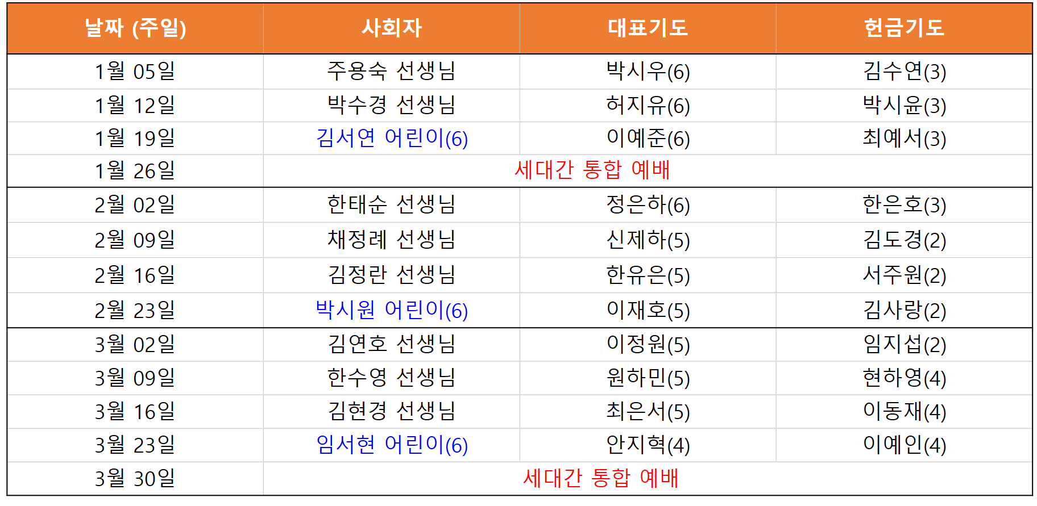
4월, 5월, 6월 예배 위원
1월, 2월, 3월 예배 위원

Slide 31
주기도문
하늘에 계신 우리 아버지여,
이름이 거룩히 여김을 받으시오며,
나라가 임하시오며,
뜻이 하늘에서 이루어진 것같이
땅에서도 이루어 지이다.

Slide 32
주기도문
오늘 우리에게 일용할 양식을 주시옵고,
우리가 우리에게 죄 지은 자를
사하여 준 것같이
우리 죄를 사하여 주시옵고,

Slide 33
주기도문
우리를 시험에 들게 하지 마시옵고,
다만 악에서 구하시옵소서.
나라와 권세와 영광이 아버지께
영원히 있사옵나이다. 아멘.

Slide 34

현대교회
어린이교회
한 주간
배운 말씀대로
승리하고
다음 주일에
만나요
하나님께
영광을~

